Slide 1
第六章 同步时序逻辑电路(三)
秦磊华 计算机学院

Slide 2







Slide 3
6.8 同步时序电路设计举例
同步时序逻辑电路设计步骤
逻辑抽象，得到电路的状态转换图或状态转换表
状态化简
状态分配与编码
选定触发器设计电路

Slide 4
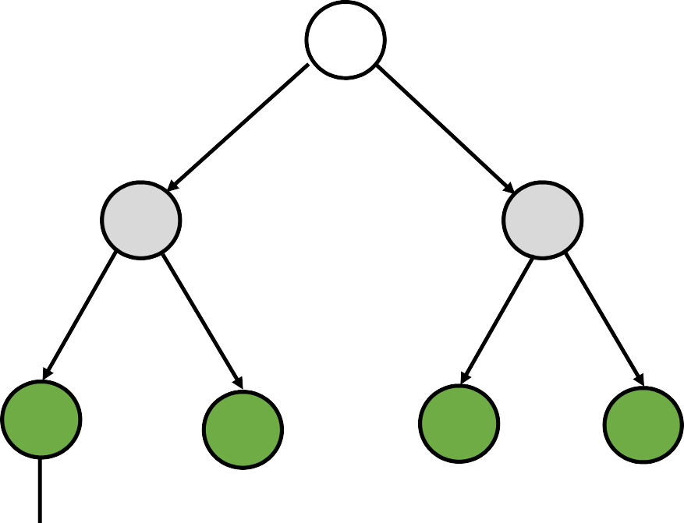
6.8 同步时序电路设计举例
例1 设计一个3位二进制串行奇偶检测器。该电路从输入端x串行输入二进制代码，每三位为一组，当三位代码中1的个数为偶数时，输出Z产生一 个1输出，其它情况Z输出0。
1)建立原始状态图和原始状态表
A
0/0
1/0
X
(3位一组)
Z
代码检测器
B
C
CP
0/0
0/0
1/0
1/0
Moore 型还是 Mealy ？
D
0/1 1/0
E
0/0 1/1
F
G
0/1 1/0
0/0 1/1

Slide 5
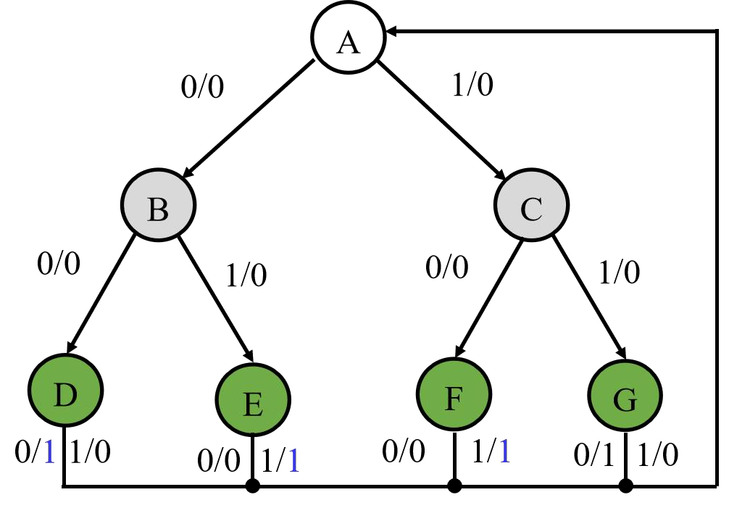
6.8 同步时序电路设计举例
例1 设计一个3位二进制串行奇偶检测器。该电路从输入端x串行输入二进制代码，每三位为一组，当三位代码中1的个数为偶数时，输出Z产生一 个1输出，平时Z输出为0。
1)建立原始状态图和原始状态表
现态 | 次态/输🎧
 | x=0 | x=1
A | B/0 | C/0
B | D/0 | E/0
C | F/0 | G/0
D | A/1 | A/0
E | A/0 | A/1
F | A/0 | A/1
G | A/1 | A/0

Slide 6
6.8 同步时序电路设计举例
例1 设计一个3位二进制串行奇偶检测器。该电路从输入端x串行输入二进制代码，每 三位为一组，当三位代码中1的个数为偶数时，输出Z产生一 个1输出，平时Z输出为0。
2)状态化简
根据等效对判断规则观察可知(D,G), (E,F)
D E
现态 | 次态/输出
 | x=0 | x=1
A | B/0 | C/0
B | D/0 | E/0
C | F/0 | G/0
D | A/1 | A/0
E | A/0 | A/1
F | A/0 | A/1
G | A/1 | A/0
现态 | 次态/输出
 | x=0 | x=1
A | B/0 | C/0
B | D/0 | E/0
C | E/0 | D/0
D | A/1 | A/0
E | A/0 | A/1

Slide 7
6.8 同步时序电路设计举例
例1 设计一个3位二进制串行奇偶检测器。该电路从输入端x串行输入二进制代码，每 三位为一组，当三位代码中1的个数为偶数时，输Z产生一 个1输出，平时Z输出为0。
2)状态化简
现态 | 次态/输出
 | x=0 | x=1
A | B/0 | C/0
B | D/0 | E/0
C | E/0 | D/0
D | A/1 | A/0
E | A/0 | A/1
B C
BD CE
BE CD | ED
× | × | ×
× | × | × | ×
B C
×
× | ×
× | × | ×
× | × | × | ×
BD
CE
BE
CD
ED
D
D
E
E
A
B C
D
A
B C
D

Slide 8
6.8 同步时序电路设计举例
例1 设计一个3位二进制串行奇偶检测器。该电路从输入端x串行输入二进制代码，每三位为一组，当三位代码中1的个数为偶数时，输出Z产生一 个1输出，平时Z输出为0。
3)状态分配与编码
(1)次态相同，现态相邻 (2)同一现态，次态相邻 (3)输出相同，现态相邻
现态 | 次态/输出
 | x=0 | x=1
A | B/0 | C/0
B | D/0 | E/0
C | E/0 | D/0
D | A/1 | A/0
E | A/0 | A/1
原则①：DE相邻；
原则②：BC、DE相邻；原则③：ABC相邻。
y₃y₂
y
00
01 11 10
1
0
A
B C
D
1
E
A: 000
D: 100
B: 010 C: 110
E: 110

Slide 9
6.8 同步时序电路设计举例
例1 设计一个3位二进制串行奇偶检测器。该电路从输入端x串行输入二进制代码，每 三位为一组，当三位代码中1的个数为偶数时，输出Z产生一 个1输出，平时Z输出为0。
3)状态分配与编码
现态 | 次态/输出
 | x=0 | x=1
A | B/0 | C/0
B | D/0 | E/0
C | E/0 | D/0
D | A/1 | A/0
E | A/0 | A/1
A: 000
D: 100
B: 010 C: 110
E: 110
y₃y₂y₁ | _{y}n +1 _{y}n +1 _{y}n +1_{/Z} 3 2 1
 | x=0 | x=1
000 | 010/0 | 110/0
010 | 100/0 | 101/0
110 | 101/0 | 100/0
100 | 000/1 | 000/0
101 | 000/0 | 000/1

Slide 10
6.8 同步时序电路设计举例
例1 设计一个3位二进制串行奇偶检测器。该电路从输入端x串行输入二进制代码，每 三位为一组，当三位代码中1的个数为偶数时，输出Z产生一 个1输出，平时Z输出为0。
4)确定激励函数和输出函数
y₃y₂y₁ | _{y}n +1 _{y}n +1 _{y}n +1_{/Z} 3 2 1
 | x=0 | x=1
000 | 010/0 | 110/0
010 | 100/0 | 101/0
110 | 101/0 | 100/0
100 | 000/1 | 000/0
101 | 000/0 | 000/1
输入 x | 现态 y₃y₂ y₁ | 次 态 _{y} n+1_{y} n+1 _{y} n+1 3 2 1 | 激励函数 D₃D₂D₁ | 输除 Z
0 | 000 | 010 | 010 | 0
0 | 010 | 100 | 100 | 0
0 | 100 | 000 | 000 | 1
0 | 101 | 000 | 000 | 0
0 | 110 | 101 | 101 | 0
1 | 000 | 110 | 110 | 0
1 | 010 | 101 | 101 | 0
1 | 100 | 000 | 000 | 0
1 | 101 | 000 | 000 | 1
1 | 110 | 100 | 100 | 0
(假定用D触发器实现)

Slide 11
6.8 同步时序电路设计举例
例1 设计一个3位二进制串行奇偶检测器。该电路从输入端x串行输入二进制代码，每三位为一组，当三位代码中1的个数为偶数时，输出Z产生一 个1输出，平时Z输出为0。
xy₃ y₂y₁
00
01
11 10
输入 x | 现态 y₃y₂ y₁ | 次 态 _{y} n+1_{y} n+1 _{y} n+1 3 2 1 | 激励函数 D₃D₂D₁ | 输除 Z
0 | 000 | 010 | 010 | 0
0 | 010 | 100 | 100 | 0
0 | 100 | 000 | 000 | 1
0 | 101 | 000 | 000 | 0
0 | 110 | 101 | 101 | 0
1 | 000 | 110 | 110 | 0
1 | 010 | 101 | 101 | 0
1 | 100 | 000 | 000 | 0
1 | 101 | 000 | 000 | 1
1 | 110 | 100 | 100 | 0
00
01
D₃= x y₃ + y₂
0 0 0 1
D
3
d
0
0
d
11
10
d d d d
1 1 1 1
xy₃ y₂y₁
00
00 01 11 10
1 0 0 1
D
2
01
d
0
0
d
D = y y
2
3 2
11
10
d
d
d
d
0 0 0 0

Slide 12

6.8 同步时序电路设计举例
例1 设计一个3位二进制串行奇偶检测器。该电路从输入端x串行输入二进制代码，每三位为一组，当三位代码中1的个数为偶数时，输出Z产生一 个1输出，平时Z输出为0。
xy₃ y₂y₁
00
00
01
11 10
D₁= x y₃y₂ +x y₃y₂
输入 x | 现态 y₃y₂ y₁ | 次 态 _{y} n+1_{y} n+1 _{y} n+1 3 2 1 | 激励函数 D₃D₂D₁ | 输除 Z
0 | 000 | 010 | 010 | 0
0 | 010 | 100 | 100 | 0
0 | 100 | 000 | 000 | 1
0 | 101 | 000 | 000 | 0
0 | 110 | 101 | 101 | 0
1 | 000 | 110 | 110 | 0
1 | 010 | 101 | 101 | 0
1 | 100 | 000 | 000 | 0
1 | 101 | 000 | 000 | 1
1 | 110 | 100 | 100 | 0
0 | 0 | 0 | 0
d | 0 | 0 | d
d | d | d | d
0 | 1 | 0 | 1
=( x ⊕y )y
3 2
D
1
01
11
10
xy₃ y₂y₁
00
00 01 11
10
0 | 1 | 0 | 0
d | 0 | 1 | d
d | d | d | d
0 | 0 | 0 | 0
z
01
Z= x y₃y₂y₁ + xy₁
11
10
12

Slide 13
6.8 同步时序电路设计举例
例1 设计一个3位二进制串行奇偶检测器。该电路从输入端x串行输入二进制代码，每三位为一组，当三位代码中1的个数为偶数时，输出Z产生一 个1输出，平时Z输出为0。
xy₃ y₂y₁
xy₃ y₂y₁
xy₃ y₂y₁
xy₃ y₂y₁
00
00
10
00 01 11
10
00 01 11 10
0 0 0 0
10
01 11
00 01 11
00
01
00 1 |  |  | 0 | 0 | 1 00
D₂ | 01 | d | 0 | 0 | d | D₁ | 01
 | 11 | d | d | d | d |  | 11
 | 10 | 0 | 0 | 0 | 0 |  | 10
0 | 1 | 0 | 0
d | 0 | 1 | d
d | d | d | d
0 | 0 | 0 | 0
0 0 0 1
D₃
d
0
0
d
d
0
0
d
z
01
11
10
d d d d
1 1 1 1
y₃y₂ y₁
0
d d
d
d
11
10
0 1 0 1
00
01 11 10
本例存在001、011和111共3个无效(未使用)状态，要检查是否存在挂起状态或错误输出。
A
B C
D
1
E

Slide 14
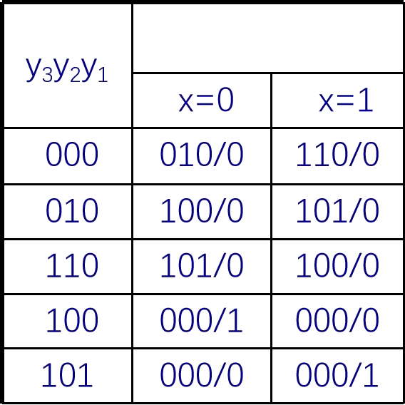
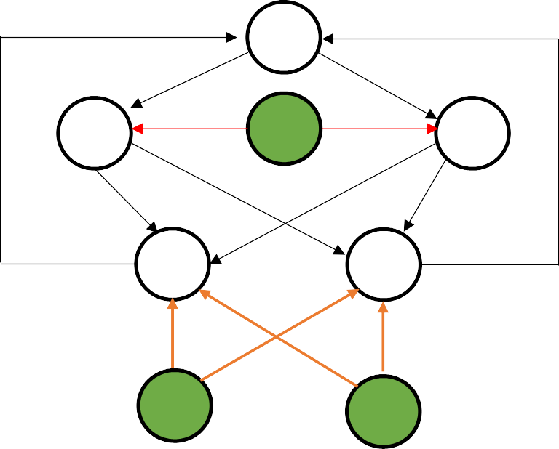
6.8 同步时序电路设计举例
例1 设计一个3位二进制串行奇偶检测器。该电路从输入端x串行输入二进制代码，每三位为一组，当三位代码中1的个数为偶数时，输出Z产生一 个1输出，平时Z输出为0。
5) 特殊情况检查
_{y}n +1 _{y}n +1 _{y}n +1_{/Z}
D₃= x y₃ + y₂ D₁=( x ⊕y₃)y₂
D₂= y₃ y₂
Z= x y₃y₂y₁ + xy₁
3 2 1
0/1
000
1/0
1/1
输入 X | 现态 y₃y₂y₁ | 激励函数 D₃D₂D₁ | 次态 _{y}n+1_{y}n+1_{y}n+1 3 2 1 | 输出 Z
0 | 0 0 1 | 0 1 0 | 0 1 0 | 0
0 | 0 1 1 | 1 0 0 | 1 0 0 | 0
0 | 1 1 1 | 1 0 1 | 1 0 1 | 0
1 | 0 0 1 | 1 1 0 | 1 1 0 | 1
1 | 0 1 1 | 1 0 1 | 1 0 1 | 1
1 | 1 1 1 | 1 0 0 | 1 0 0 | 1
0/1
1/0
0/0
001
0/0
1/1
010
0/0
110
1/0
1/0
0/0
100
101
0/0 1/1
0/0
1/1
011
111

Slide 15
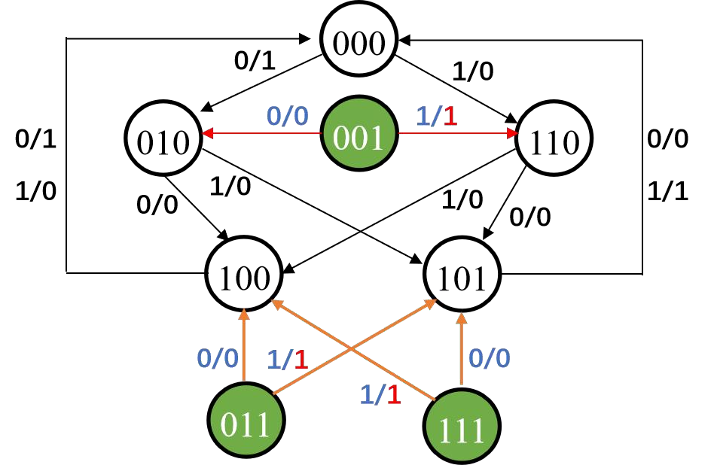

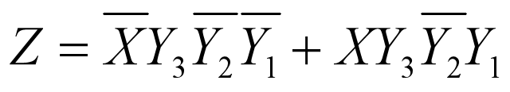
6.8 同步时序电路设计举例
例1 设计一个3位二进制串行奇偶检测器。该电路从输入端x串行输入二进制代码，每三位为一组，当三位代码中1的个数为偶数时，输出Z产生一 个1输出，平时Z输出为0。
xy₃ y₂y₁
00
xy₃ y₂y₁
00
00 01 11
10
00 01 11 10
0 | 1 | 0 | 0
d | 0 | 1 | d
d | d | d | d
0 | 0 | 0 | 0
0 | 1 | 0 | 0
d | 0 | 1 | d
d | d | d | d
0 | 0 | 0 | 0
z
01
z
01
11
10
11
10
不存在挂起，但存在错误输出

Slide 16
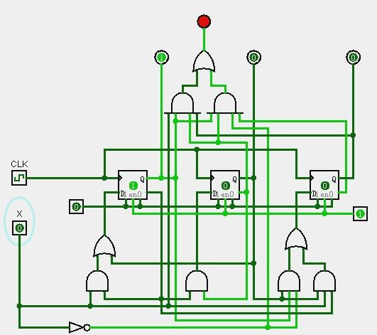
6.8 同步时序电路设计举例
例1 设计一个3位二进制串行奇偶检测器。该电路从输入端x串行输入二进制代码，每三位为一组，当三位代码中1的个数为偶数时，输出Z产生一 个1输出，平时Z输出为0。
D₃= x y₃ + y₂
D₂= y₃ y₂
D₁= x y₃y₂ +x y₃y₂

Slide 17
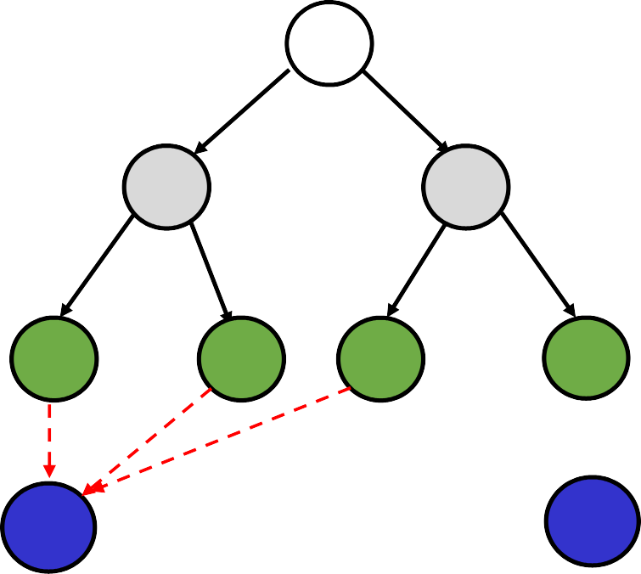
6.8 同步时序电路设计举例
例1 设计一个3位二进制串行奇偶检测器。该电路从输入端x串行输入二进制代码，每三位为一组，当三位代码中1的个数为偶数时，输出Z产生一 个1输出，平时Z输出为0。
1)建立原始状态图和原始状态表
A/0
0
1
X
(3位一组)
Z
B/0
1
C/0
代码检测器
0
0
1
CP
D/0 ₁ ₁ E/0 ₀ ₁ F/0 ₀
0
G/0
1
0
Moore 型还是 Mealy ？
H/1
I/0
0
1
0
1

Slide 18
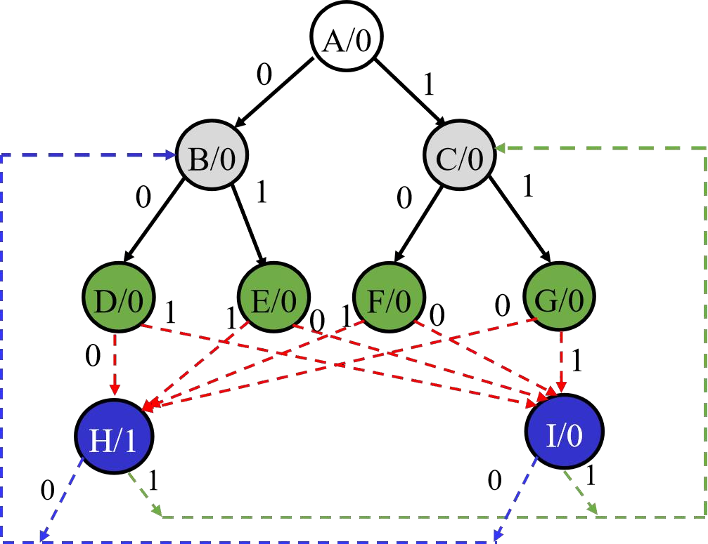
6.8 同步时序电路设计举例
例1 设计一个3位二进制串行奇偶检测器。该电路从输入端x串行输入二进制代码，每三位为一组，当三位代码中1的个数为偶数时，输出Z产生一 个1输出，平时Z输出为0。
现态 | 次态 |  | 输 出
 | x=0 | x=1
A | B | C | 0
B | D | E | 0
C | F | G | 0
D | H | I | 0
E | I | H | 0
F | I | H | 0
G | H | I | 0
H | B | C | 1
I | B | C | 0

Slide 19
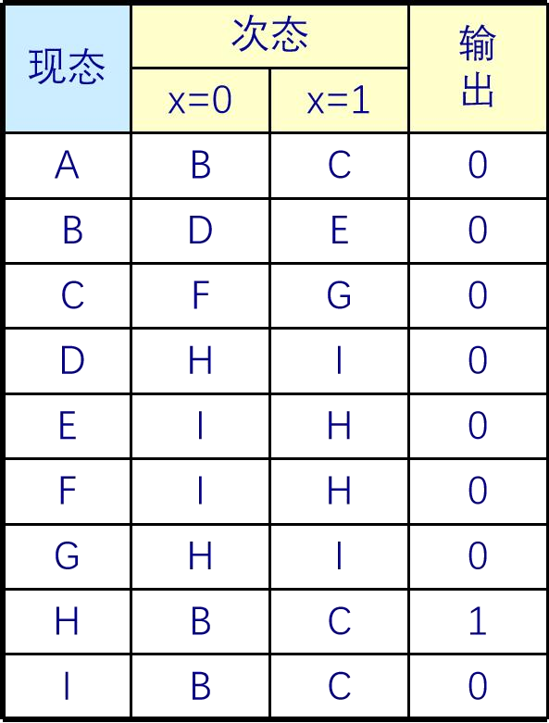
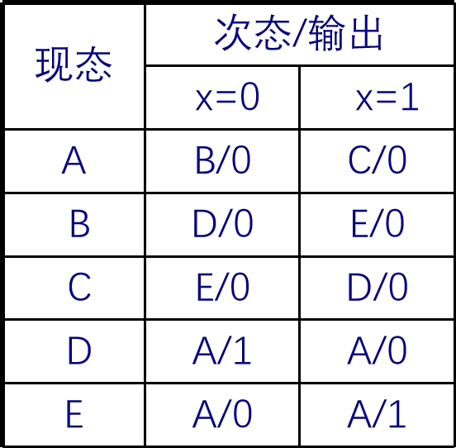
6.8 同步时序电路设计举例
例1 设计一个3位二进制串行奇偶检测器。该电路从输入端x串行输入二进制代码，每三位为一组，当三位代码中1的个数为偶数时，输出Z产生一个1输出，平时Z输出为0。
2)状态化简
观察可知: (A,I)--- A, (D,G)--- D, (E, F) --- E
现态 | 次态 |  | 输 出
 | x=0 | x=1
A | B | C | 0
B | D | E | 0
C | E | D | 0
D | H | A | 0
E | A | H | 0
H | B | C | 1
Mealy型电路初步化简后 的状态转移表

Slide 20
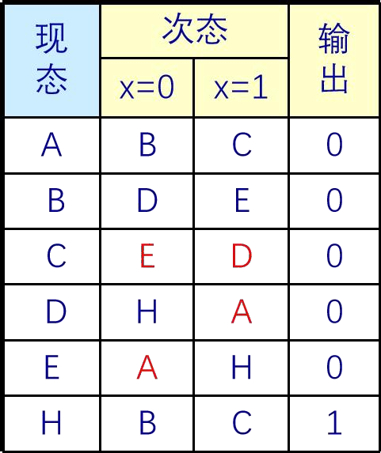
6.8 同步时序电路设计举例
例1 设计一个3位二进制串行奇偶检测器。该电路从输入端x串行输入二进制代码，每三位为一组，当三位代码中1的个数为偶数时，输出Z产生一个1输出，平时Z输出为0。
2)状态化简
B×D CE
B×E CD | ×DE
B×H AC | H_{A×}D E | A×D HE
A×B CH | A×D HE | AE× HD | AH ×
× | × | × | × | ×
B
C D
E H
A B C D E

Slide 21
6.8 同步时序电路设计举例
例1 设计一个3位二进制串行奇偶检测器。该电路从输入端x串行输入二进制代码，每三位为一组，当三位代码中1的个数为偶数时，输出Z产生一个1输出，平时Z输出为0。
3)状态分配与编码
(1)次态相同，现态相邻 (2)同一现态，次态相邻 (3)输出相同，现态相邻
y₃y₂
原则①: AH相邻；
原则②: BC、DE、AH相邻；原则③: ABCDE相邻。
y₁
00 01 11 10
0
A B
H
C D
1
E
A: 000
D: 100
B: 010 C: 110
E: 110 H: 001

Slide 22
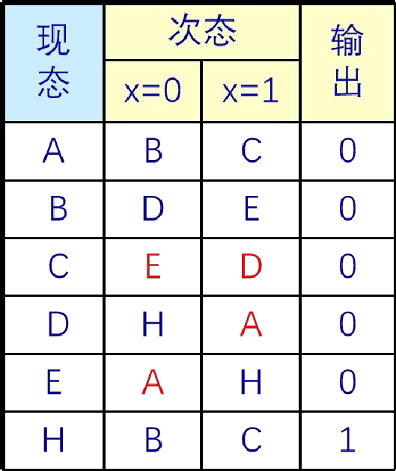
6.8 同步时序电路设计举例
例1 设计一个3位二进制串行奇偶检测器。该电路从输入端x串行输入二进制代码，每三位为一组，当三位代码中1的个数为偶数时，输出Z产生一个1输出，平时Z输出为0。
3)状态分配与编码
现态 | 次态 |  | 输出
 | x=0 | x=1
000 | 010 | 110 | 0
010 | 100 | 101 | 0
110 | 101 | 100 | 0
100 | 001 | 000 | 0
101 | 000 | 001 | 0
001 | 010 | 110 | 1
A: 000
D: 100
B: 010 C: 110
E: 110 H: 001

Slide 23
6.8 同步时序电路设计举例
例1 设计一个3位二进制串行奇偶检测器。该电路从输入端x串行输入二进制代码，每三位为一组，当三位代码中1的个数为偶数时，输出Z产生一 个1输出，平时Z输出为0。 4)确定激励函数和输出函数
输入 x | 现态 y₃y₂ y₁ | 次 态 _{y} n+1_{y} n+1 _{y} n+1 3 2 1 | 激励函数 D₃D₂D₁ | 输除 Z
0 | 000 | 010 | 010 | 0
0 | 001 | 010 | 010 | 1
0 | 010 | 100 | 100 | 0
0 | 100 | 001 | 001 | 0
0 | 101 | 000 | 000 | 0
0 | 110 | 101 | 101 | 0
1 | 000 | 110 | 110 | 0
1 | 001 | 110 | 110 | 1
1 | 010 | 101 | 101 | 0
1 | 100 | 000 | 000 | 0
1 | 101 | 001 | 001 | 0
1 | 110 | 100 | 100 | 0
现态 | 次态 |  | 输 出
 | x=0 | x=1
000 | 010 | 110 | 0
010 | 100 | 101 | 0
110 | 101 | 100 | 0
100 | 001 | 000 | 0
101 | 000 | 001 | 0
001 | 010 | 110 | 1
(假定用D触发器实现)

Slide 24
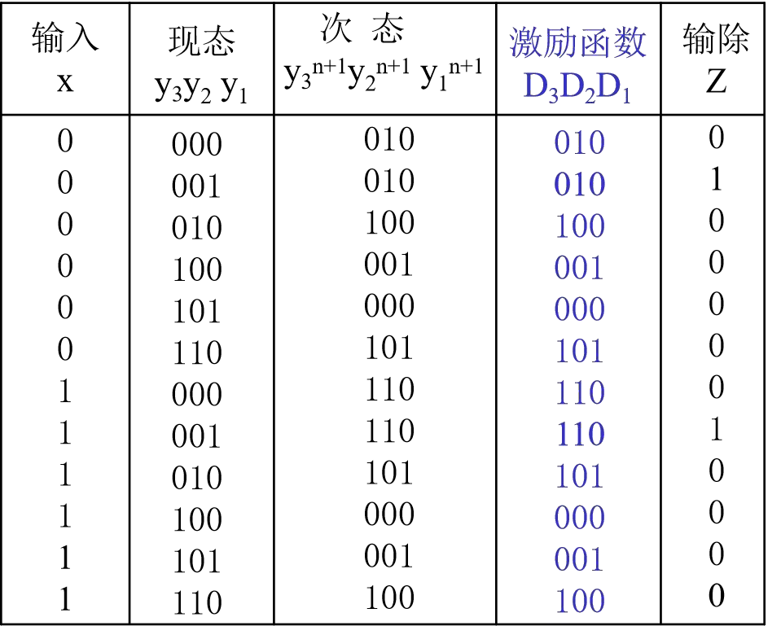
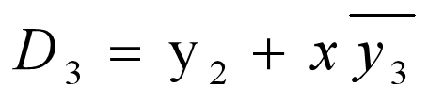
6.8 同步时序电路设计举例
例1 设计一个3位二进制串行奇偶检测器。该电路从输入端x串行输入二进制代码，每三位为一组，当三位代码中1的个数为偶数时，输出Z产生一 个1输出，平时Z输出为0。 4)确定激励函数和输出函数
xy₃ y₂y₁
00 | 01 | 11 |  | 10
0 | 0 | 0 |  | 1
0 | 0 | 0 |  | 1
d | d | d |  | d
00
01
D₃
11
10
xy₃ y₂y₁
00
00 01 11 10
1 0 0 1
1 1 1 1
D₂
01
1
0
0
1
D₂ = y₃ y₂
11 d
10
d
d
d
0 0 0 0

Slide 25
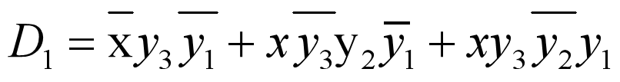
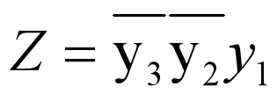
6.8 同步时序电路设计举例
例1 设计一个3位二进制串行奇偶检测器。该电路从输入端x串行输入二进制代码，每三位为一组，当三位代码中1的个数为偶数时，输出Z产生一 个1输出，平时Z输出为0。 4)确定激励函数和输出函数
xy₃ y₂y₁
00
00 01 11 10
0 | 1 | 0 | 0
0 | 0 | 1 | 0
d | d | d | d
0 | 1 | 0 | 1
D₁
01
11
10
xy₃ y₂y₁
00
00
01 11
10
0 | 0 | 0 | 0
1 | 0 | 0 | 1
d | d | d | d
0 | 0 | 0 | 0
Z
01
11
10
25

Slide 26
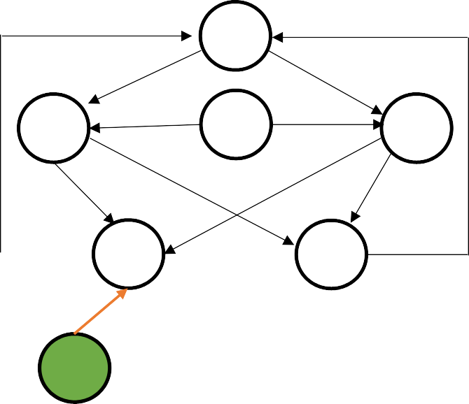
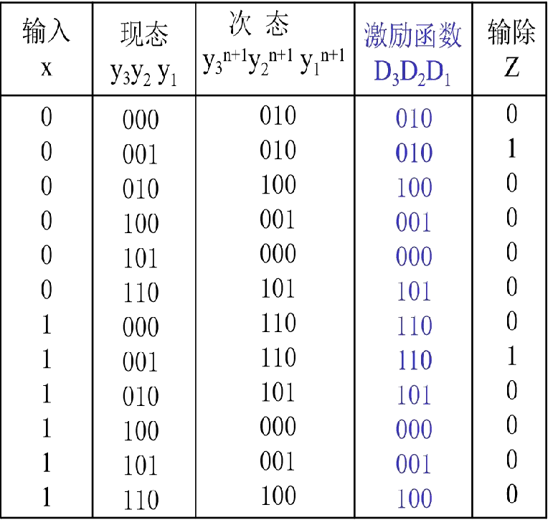
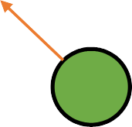
6.8 同步时序电路设计举例
例1 设计一个3位二进制串行奇偶检测器。该电路从输入端x串行输入二进制代码，每三位为一组，当三位代码中1的个数为偶数时，输出Z产生一 个1输出，平时Z输出为0。
5) 特殊情况检查
输入 X | 现态 y₃y₂y₁ | 激励函数 D₃D₂D₁ | 次态 _{y}n+1_{y}n+1_{y}n+1 3 2 1 | 输出 Z
0 | 0 1 1 | 1 0 0 | 1 0 0 | 0
0 | 1 1 1 | 1 0 0 | 1 0 0 | 0
1 | 0 1 1 | 1 0 0 | 1 0 0 | 0
1 | 1 1 1 | 1 0 0 | 1 0 0 | 0
0
000/0
1
0
1
010/0
1
001/1
1
110/0
0
1
0
0
100/0
1
0
101/0
1
1
0
0
011/0
111/0
D₂ = y₃ y₂
不存在挂起，也没有错误输出

Slide 27
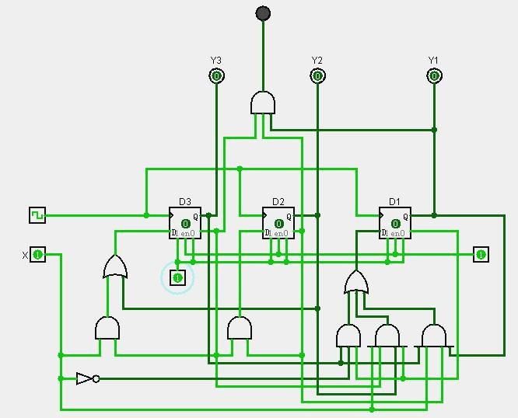
6.8 同步时序电路设计举例
例1 设计一个3位二进制串行奇偶检测器。该电路从输入端x串行输入二进制代码，每三位为一组，当三位代码中1的个数为偶数时，输出Z产生一 个1输出，平时Z输出为0。
D₂ = y₃ y₂

Slide 28


